Slide 1
Un recurso para la interpretación semántica en asturiano y español
Matthew “Mateo” Burner
La Universidad de Wisconsin-Madison
mburner@wisc.edu

Slide 2
El plan para hoy
I. Un trasfondo tipológico
II. Unas cuestiones y pautas
III. Tipos de “género” en español
IV. Unos casos en asturiano
V. Hacia una explicación
VI. Conclusiones

Slide 3
Un trasfondo tipológico (Mathieu, 2012)
Por ejemplo: Bretón, Árabe Sirio y *Fox
*En Fox el género pasa de inanimado a animado*
colectivo_{masc}
masa_{masc}
individuo_{fem}
medible_{fem}

Slide 4
Un trasfondo tipológico (Mathieu, 2012; cf. Stump, 2005: 62 & Trépos, 1980: 67)
Bretón – masculino > femenino por -enn
(1) colectivo
a. buzhug ‘gusanos’
b. buzhugenn ‘un gusano’
(2) masa
a. geot ‘césped’
b. geotenn ‘una brizna de césped’

Slide 5
Un trasfondo tipológico (Mathieu, 2012; cf. Cowell, 2005: 297-298)
Árabe Sirio – masculino > femenino por -e
(3) colectivo
a. dəbbān ‘moscas’
b. dəbbāne ‘una mosca’
(4) masa
a. ɛəšᵊb ‘césped, maleza, hierba’
b. ɛəšᵊbe ‘una brizna de césped, una maleza/hierba’

Slide 6
Un trasfondo tipológico (Mathieu, 2012; cf. Goddard, 2002: 213)
Fox – inanimado > animado por -i > -a
(5) colectivo
a. zhooniyaahi ‘plata, dinero’
b. zhooniyaaha ‘una moneda, un billete’
(6) masa
a. owiiyaasi ‘carne’
b. owiiyaasa ‘un trozo de carne’

Slide 7
Un trasfondo tipológico (Sánchez Vicente, 2008)
Español
Asturiano
(7) incontable_{f} > contable_{m}
a. madera [la madera]
b. madero [un madero]
(8) incontable_{f} > contable_{m}
a. leña [la leña]
b. leño [un leño]
(9) incontable_{f} > contable_{m}
a. maera [la madera]
b. maeru [un madero]
(10) incontable_{f} > contable_{m}
a. lleña [la leña]
b. lleñu [un leño]

Slide 8
Unas cuestiones y pautas
i. ¿Cuál es el inventario de vocales temáticas en español y asturiano?
ii. ¿Cómo interactúan estas vocales con el género nominal?
iii. ¿Cómo informan estos conceptos al hablante en cuanto a la interpretación semántica de los sustantivos?

Slide 9
Unas cuestiones y pautas
El enfoque principal de esta charla son los pares de sustantivos inanimados que terminan en -o/-a y -u/-a
Estos pares conllevan un cambio de interpretación pero todavía se relacionan
Los grupos semánticos solamente organizan los datos, puede haber variación interpretativa
Mi enfoque es el asturiano central

Slide 10
Tipos de “género” en español (Millán Chivite, 1994 y referencias allí dentro)
1. | dimensional |  | 12. | elemento natural/elaborado
2. | cuantificador intensivo |  | 13. | diferencia de calidad o valoración
3. | individual/colectivo |  | 14. | diferencia de materia
4. | árbol/fruto |  | 15. | diferencia de forma
5. | implicación constitutiva |  | 16. | diferencia de función
6. | incorporado/exento |  | 17. | genérico/específico
7. | espacial |  | 18. | relación metafórica
8. | causa/efecto |  | 19. | relativo a seres (in)animados
9. | proceso físico/mental |  | 20. | relativo al hombre/animal
10. | temporal |  | 21. | persona/no persona
11. | visión continua/discontinua |  | 22. | entidad básica/color representativo

Slide 11
Tipos de “género” en español (Millán Chivite, 1994 y referencias allí dentro)
1. | dimensional |  | 12. | elemento natural/elaborado
2. | cuantificador intensivo |  | 13. | diferencia de calidad o valoración
3. | individual/colectivo |  | 14. | diferencia de materia
4. | árbol/fruto |  | 15. | diferencia de forma
5. | implicación constitutiva |  | 16. | diferencia de función
6. | incorporado/exento |  | 17. | genérico/específico
7. | espacial |  | 18. | relación metafórica
8. | causa/efecto |  | 19. | relativo a seres (in)animados
9. | proceso físico/mental |  | 20. | relativo al hombre/animal
10. | temporal |  | 21. | persona/no persona
11. | visión continua/discontinua |  | 22. | entidad básica/color representativo

Slide 12
Tipos de “género” en español (Millán Chivite, 1994: 55 y referencias allí dentro)
Dimensional – el masculino tiende a tener un tamaño reducido
(11) balandro / balandra ‘barco deportivo’
(12) banco / banca ‘asiento’
(13) berro / berra ‘planta comestible’
(14) bolso / bolsa ‘saco’
(15) cesto / cesta ‘recipiente tejido’

Slide 13
Tipos de “género” en español (Millán Chivite, 1994: 56-57 y referencias allí dentro)
Individual/colectivo – el femenino tiende a indicar el colectivo
(16) banco / banca ‘entidades bancarias’
(17) boñigo / boñiga ‘excremento de animales’
(18) cuerno / cuerna ‘se refiere a las astas’
(19) huevo / hueva ‘lo que nos dan las gallinas’
(20) lindero / lindera ‘un límite’

Slide 14
Tipos de “género” en español (Millán Chivite, 1994: 58,61 y referencias allí dentro)
Árbol/fruto – el masculino se refiere al árbol, el femenino al fruto
(21) avellano / avellana
(22) castaño / castaña
(23) cerezo / cereza
Visión continua/discontinua – el masculino denota el individuo
(24) madero / madera ‘un madero / la madera’
(25) leño / leña ‘un leño / la leña’

Slide 15
¿Qué pasa con el asturiano entonces?

Slide 16
Unos casos en asturiano (García Arias, 2003: 138-139)
Dimensión
(26)
a. cestu ‘más grande que la cesta’
b. cesta ‘cesta’
(27)
a. güertu ‘huerto pequeño’
b. güerta ‘huerto grande’

Slide 17
Unos casos en asturiano (García Arias, 2003: 138-139)
Dimensión
(28)
a. saleru/*saliru ‘vasija para la sal’
b. salera ‘vasija grande de sal’
*Hay evidencia de la metafonía en algunos variantes del asturiano, lo que puede causar que la vocal alta -u en posición átona final pueda afectar el valor de la(s) vocal(es) que la precede(n)*
(cf. Hualde, 1992)

Slide 18
Unos casos en asturiano (ALlA, 2015)
Otros ejemplos de dimensión:
bancu / banca (tayuelu) ‘asientos’ alargado / grande
bolsu / bolsa ‘recipientes’ pequeño / grande
calderu / caldera ‘recipientes’ pequeño / grande
cubu / cuba ‘recipientes’ pequeño / grande
charcu / charca ‘depósito de agua’ pequeño / grande

Slide 19
Unos casos en asturiano (Sánchez Vicente, 2008)
Extensión semántica
(29)
a. xeláu ‘helado’
b. xelada ‘helada’
(30) a. abeyu ‘una oquedad’
b. abeya ‘abeja’

Slide 20
Unos casos en asturiano (Sánchez Vicente, 2008)
Contable/incontable
(31)
a. maeru ‘un madero’
b. maera ‘la madera’
(32)
a. lleñu ‘un leño’
b. lleña ‘la leña’

Slide 21
Sin embargo, esto no solamente es un caso de cambio de género…

Slide 22
Unos casos en asturiano (García Arias, 2003: 138-139; ALlA, 2015)
Dimensión
(33)
a. güertu ‘huerto pequeño’
b. güerto ‘huerto mediano’
c. güerta ‘huerto grande’
(34)
a. goxu ‘cesto más pequeño que el goxo’
b. goxo ‘cesto más grande que el goxu’
c. goxa ‘cesto ancho y grande’

Slide 23
Unos casos en asturiano ([S1_P7_CAND]; [S1_P10_UV/XI])
Específico/genérico
(35)
a. cuchu ‘estiércol específico’
b. cucho ‘estiércol en general’
(36)
a. dineru ‘dinero específico’
b. dinero ‘dinero en general’

Slide 24
Unos casos en asturiano ([S1_P39_XI]; [S1_P30_TRE]; García Arias, 2003: 138-139)
Extensión semántica
(37)
a. tiempu ‘tiempo como dimensión’
b. tiempo ‘la meteorología’
(38)
a. bichu ‘insecto’
b. bicho ‘(ser) persona mala’

Slide 25
Unos casos en asturiano (García Arias, 2003: 138-139)
Extensión semántica
(39)
a. bollu ‘bollo de Pascua’
b. bollo ‘pan de trigo o escanda’
(40)
a. campu ‘pradera’
b. campo ‘de fútbol’

Slide 26
Unos casos en asturiano (García Arias, 2003: 138-139)
Contable/incontable
(41)
a. fierru ‘un hierro’
b. fierro ‘el hierro’
(42)
a. pelu ‘un pelo’
b. pelo ‘el pelo’

Slide 27
Un resumen de los datos
En español y asturiano hay cambio de género que conlleva un cambio semántico (cf. madero/madera y maeru/maera)
A veces el género es irrelevante para el asturiano (cf. tiempu/tiempo y fierru/fierro)
Entonces, ¿qué hacemos con estos datos?

Slide 28
Ahora resumo en breve el marco teórico para hoy
La Morfología Distribuida
Distributive Morphology (DM)

Slide 29
Hacia una explicación (Embick, 2010, 2015; Harris, 1991, 1992; Kramer, 2015; Marantz, 1997; e.o.)
Los sustantivos no son elementos léxicos sino descompuestos:
Necesitamos unos componentes:
una raíz
un nominalizador
un sitio para nuestras vocales temáticas
cesto
cesta
√cest

Slide 30
Hacia una explicación (Embick, 2010, 2015; Harris, 1991, 1992; Kramer, 2015; Marantz, 1997; e.o.)
Hay que nominalizar la raíz con una n:
español:
[n i [+fem][√hij]] = ‘hija’
[n i [-fem][√hij]] = ‘hijo’
[n [√cest]] = ‘cesto’
[n u [+fem][√cest]] = ‘cesta’
asturiano:
[n i [+fem][√fí]] = ‘fía’
[n i [-fem][√fí]] = ‘fíu’
[n [√cest]] = ‘cestu’
[n u [+fem][√cest]] = ‘cesta’

Slide 31
Hacia una explicación (Bermúdez-Otero, 2013; Harris, 1991, 1992; Kramer, 2015)
Las clases y vocales temáticas en español:
Este concepto extiendo al asturiano también:
iii | -e/-Ø | madr-e, padr-e, lápiz-Ø, luz-Ø, etc.
ii | -a | dí-a, pas-a, etc.
i | -o | lí-o, man-o, etc.
iii | -e/-Ø | madr-e, padr-e, llápiz-Ø, lluz-Ø, etc.
ii | -a | dí-a, pas-a, etc.
i | -u/-o | llí-u, man-u/man-o, etc.

Slide 32
Hacia una explicación (Embick, 2010, 2015; Harris, 1991, 1992; Kramer, 2015; Marantz, 1997; e.o.)
La raíz y las nn interactúan con la vocal temática:
1. | [tema iii], insertar -e/-Ø | con √madr, √padr, √lápiz, √luz …
 | [tema ii], insertar -a | con √dí …
 | [tema i], insertar -o | con √man …
2. | [tema ii], insertar -a | con n [+fem]
3. | [tema], insertar -o | en los demás contextos
1. | [tema iii], insertar -e/-Ø | con √madr, √padr, √llápiz, √lluz …
 | [tema ii], insertar -a | con √dí …
 | [tema i], insertar -o | con √man …
2. | [tema ii], insertar -a | con n [+fem]
3. | [tema], insertar -u/-o | en los demás contextos

Slide 33
Hacia una explicación (Embick, 2010, 2015; Harris, 1991, 1992; Marantz, 1997; Oltra-Massuet, 1999; Oltra-Massuet & Arregi, 2005; e.o.)
La posición base de los nódulos para cestu:
Después de movimiento sintáctico:
n
√cest
√cest
n
VT
no hay ninguna regla estipulada
La -u se inserta como base
-u

Slide 34
Hacia una explicación (Embick, 2010, 2015; Harris, 1991, 1992; Marantz, 1997; Oltra-Massuet, 1999; Oltra-Massuet & Arregi, 2005; e.o.)
La posición base de los nódulos para cesta:
Después de movimiento sintáctico:
n u_{[+fem]}
√cest
√cest
n u_{[+fem]}
VT
hay una regla para insertar -a en el contexto de [+fem]
-a

Slide 35
Hacia una explicación (ALlA, 2015)
Una vez derivados los sustantivos cestu y cesta, el significado se interpreta por la Enciclopedia:
cestu – Recipiente [con ases fechu con blimes, con banielles que s’emplega pa llevar, pa guardar coses].
‘’Recipiente [con asas hecho con varas, con tiras que se emplea para llevar, para guardar cosas].”
cesta – Recipiente [con ases fechu con blimes, con banielles que s’emplega pa llevar, pa guardar coses xeneralmente más anchu y baxu que’l cestu].
‘’Recipiente [con asas hecho con varas, con tiras que se emplea para llevar, para guardar cosas generalmente más ancho y bajo que el cesto].”

Slide 36
Hacia una explicación
√raíz | n | n u_{[+fem]}
√banc | banco | banca
√cest | cesto | cesta
√barc | barco | barca
√cerez | cerezo | cereza
√leñ | leño | leña
E
SP
√raíz | n | n u_{[+fem]}
√cest | cestu | cesta
√sal(er) | saleru | salera
√güert | güertu/güerto | güerta
√gox | goxu/goxo | goxa
√cuch | cuchu/cucho | --
A
ST

Slide 37
Hacia una explicación
Como lo analizo por ahora:
√tiemp
n
VT
√tiemp₁
√tiemp₂
-u
-o

Slide 38
Hacia una explicación (Millán Chivite, 1994 y referencias allí dentro)
1. | dimensional |  | 12. | elemento natural/elaborado
2. | cuantificador intensivo |  | 13. | diferencia de calidad o valoración
3. | individual/colectivo |  | 14. | diferencia de materia
4. | árbol/fruto |  | 15. | diferencia de forma
5. | implicación constitutiva |  | 16. | diferencia de función
6. | incorporado/exento |  | 17. | genérico/específico
7. | espacial |  | 18. | relación metafórica
8. | causa/efecto |  | 19. | relativo a seres (in)animados
9. | proceso físico/mental |  | 20. | relativo al hombre/animal
10. | temporal |  | 21. | persona/no persona
11. | visión continua/discontinua |  | 22. | entidad básica/color representativo

Slide 39
Hacia una explicación (Millán Chivite, 1994 y referencias allí dentro)
1. Compacto / discreto
ente individual / colectivo ‘huevo / hueva’
árbol / producto ‘cerezo / cereza’
…
2. Limitado / ilimitado
proceso físico / mental ‘partido / partida’
elemento elaborado / natural ‘corcho / corcha’
…
3. Concentración / expansión
macho / hembra ‘maestro / maestra’
efecto / causa ‘arado / arada’

Slide 40
Hacia una explicación (construyendo sobre Jambrović, 2021 y referencias allí dentro)
En asturiano (y español con -o/-a)…
güertu y güerta ya se pueden diferenciar entre n y n u_{[+fem]}
Para pares como goxu/goxo, güertu/güerto, etc.:
n_{[dimensión]}, n_{[límite]}, n_{[forma]}, etc…
√raíz | n ↔ -u | n_{[tamaño]} ↔ -o
√gox | goxu | goxo
√güert | güertu | güerto
√… | … | …

Slide 41
Conclusiones
i. ¿Cuál es el inventario de vocales temáticas en español y asturiano?
ii. ¿Cómo interactúan estas vocales con el género nominal?
iii. ¿Cómo informan estos conceptos al hablante en cuanto a la interpretación semántica de los sustantivos?

Slide 42
Conclusiones
i. ¿Cuál es el inventario de vocales temáticas en español y asturiano?
ESP: a, e, o ‘mesa, leche, libro’
AST: a, e, o, u ‘mesa, lleche, mano, llibru’

Slide 43
Conclusiones
ii. ¿Cómo interactúan estas vocales con el género nominal?
Las raíces se nominalizan por una n con género o falta de él:
√cest + n ; √cest + n u_{[+fem]}
Las vocales temáticas no marcan género, reglas las insertan basado en el contexto de la raíz y su n
√cest + n + -u ; √cest + n u_{[+fem]} + -a

Slide 44
Conclusiones
iii. ¿Cómo informan estos conceptos al hablante en cuanto a la interpretación semántica de los sustantivos?
El sustantivo se interpreta en la Enciclopedia por el conjunto de estos elementos y no por el género ni la vocal temática en sí, como sugiere un acercamiento léxico
√cest + n + -u > cestu ‘más grande que la cesta’
√cest +n u_{[+fem]} + -a > cesta ‘cesta’

Slide 45
Agradecimientos y referencias
¡Gracias a los Drs. Grant Armstrong, Paco Fernández-Rubiera y Estif Fondow, a Erwin Lares, Sam Jambrović al grupo Hispanic & Lusophone Linguistics por consultar conmigo!

Slide 46
Agradecimientos y referencias
Academia de la Llingua Asturiana [ALlA]. (2015). Diccionariu de la Llingua Asturiana (DALLA). Academia de la Llingua Asturiana. http://www.academiadelallingua.com/diccionariu/index.php
Ambadiang, T. (1999). La flexión nominal. Género y número. In I. Bosque & V. Demonte (Dirs.), Gramática descriptiva de la lengua española (vol. 3) (pp. 4843-4912). Madrid: Espasa Calpe, S.A.
Bermúdez-Otero, R. (2013). The Spanish lexicon stores stems with theme vowels, not roots with inflectional class features. Probus, 25:1, 3-103.
Cowell, M.W. (2005). A reference of gramar of Syrian Arabic (based on the dialect of Damascus). Washington, D.C.: Georgetown University Press.
Embick, D. (2010). Localism versus globalism in morphology and phonology. Cambridge, MA: MIT Press.
Embick, D. (2015). The Morpheme: A Theoretical Introduction. Berlin/Boston: Mouton de Gruyter.
García Arias, X.LL. (2003). Gramática histórica de la Lengua Asturiana: Fonética, fonología e introducción a la morfosintaxis histórica. Uviéu: Academia de la Llingua Asturiana.
Goddard, I. (2002). Grammatical gender in Algonquian. In H.C. Wolfart (Ed.), Papers of the Thirty-Third Algonquian Conference (pp. 195-231). Winnipeg: University of Manitoba.
Harris, J.W. (1991). The Exponence of Gender in Spanish. Linguistic Inquiry, 22, 27-62.
Harris, J.W. (1992). The form classes of Spanish substantives. In G. Booij & J. van Marle (Eds.), Yearbook of Morphology 1991 (pp. 65-88). Boston: Kluwer Academic Publishers.
Hualde, J.I. (1992). Metaphony and count/mass morphology in Asturian and Cantabrian dialects. In C. Laufer & Morgan (Eds.), Theoretical Analyses in Contemporary Romance Linguistics (pp. 99-114). Amsterdam & Philadelphia: Benjamins.

Slide 47
Agradecimientos y referencias
Jambrović, S. (2021). Common names and proper nouns: Morphosyntactic evidence of a complete nominal paradigm. Proceedings of the Linguistic Society of America, 6:1, 815-828.
Kramer, R. (2015). The Morphosyntax of Gender. Oxford: Oxford University Press.
Marantz, A. (1997). No escape from syntax: Don’t try morphological análisis in the privacy of your own lexicón. University of Pennsylvania Working Papers in Linguistics, 4:2, 202-225.
Mathieu, É. (2012). Flavors of Division. Linguistic Inquiry, 43:4, 650-679.
Millán Chivite, F. (1994). Tipología semántica de la oposición de género no sexuado en español. Cauce, 17, 53-75.
Oltra-Massuet, I. (1999). On The Notion of Theme Vowel: A New Approach to Catalan Verbal Morphology (Master’s tesis, Massachusetts Institute of Technology).
Oltra-Massuet, I. & Arregi, K. (2005). Stress-by-Structure in Spanish. Linguistic Inquiry, 36:1, 43-84.
Pensado, C. (1999). Mofología y fonología. Fenómenos morfofonológicos. In I. Bosque & V. Demonte (Dirs.), Gramática descriptiva de la lengua española (vol. 3) (pp. 4423-4504). Madrid: Espasa Calpe, S.A.
Real Academia Española: Banco de datos (CREA) [en línea]. Corpus de referencia del español actual. http://www.rae.es [el 29 de abril de 2021]
Sánchez Vicente, X.X. (2008). Diccionariu asturianu-castellanu. Uviéu: Trabe.
Stump, G.T. (2005). Word-formation and inflectional morphology. In P. Stekauer & R. Lieber (Eds.), Handbook of word- formation, (pp. 48-71). Dordrecht: Springer.
Trépos, P. (1980). Grammaire Bretonne. Rennes: Ouest-France.

Slide 48
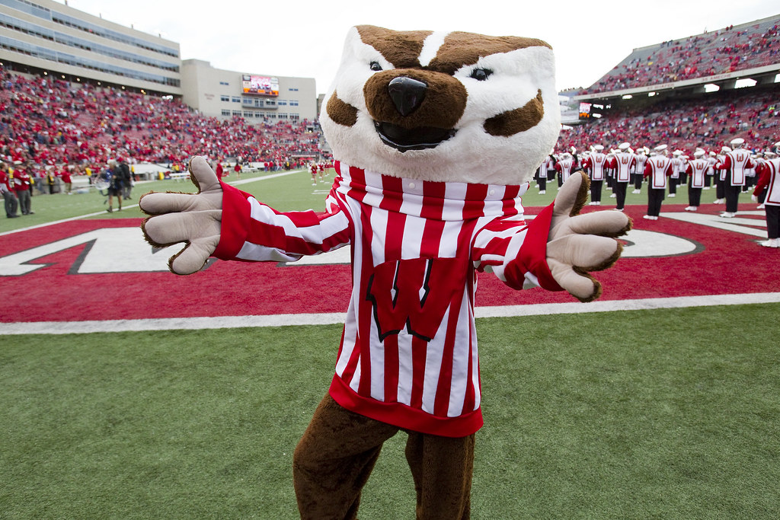
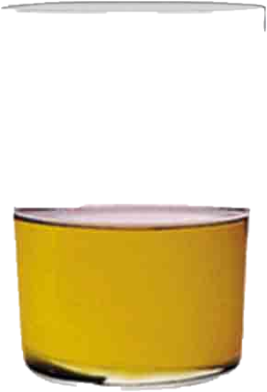
¡munches gracies!

